Slide 1


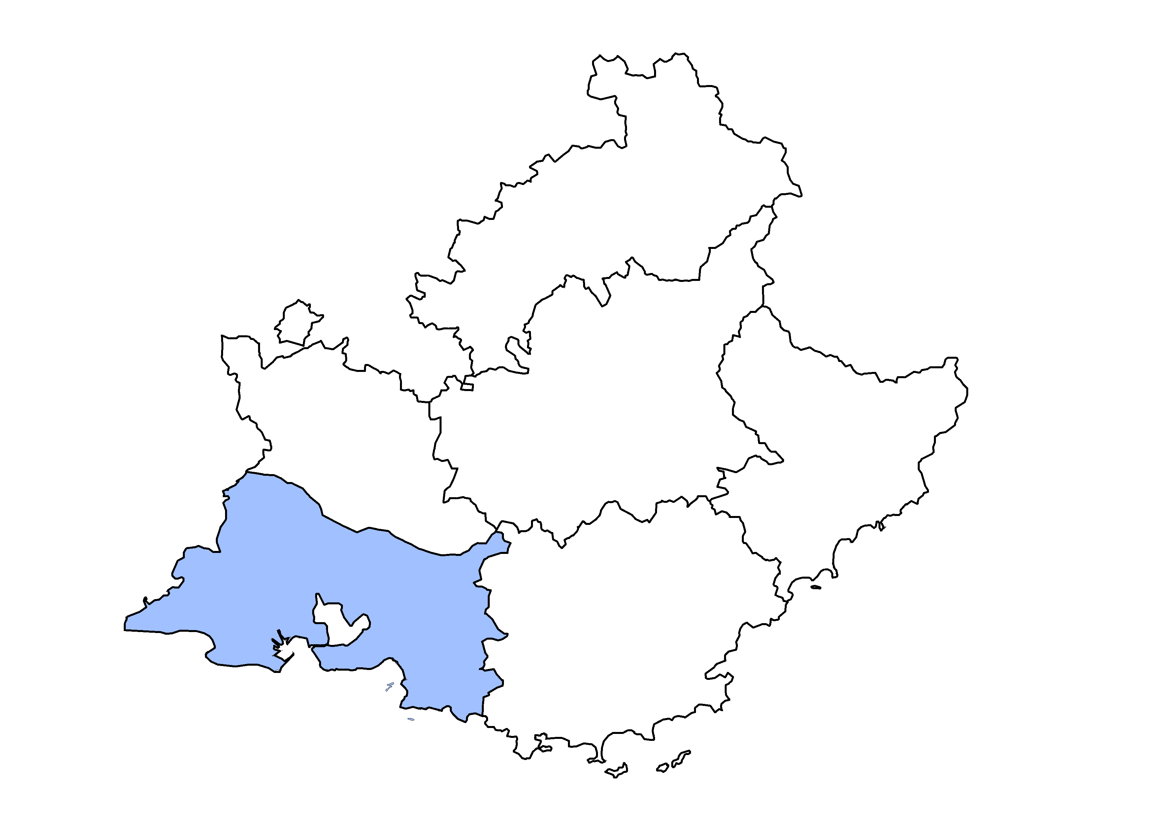

Les éclairages conjoncturels départementaux
La situation conjoncturelle
au 3e trimestre 2024
dans les Bouches-du-Rhône
Crédit photo : ©Shutterstock
Services études, statistiques, évaluation

Slide 2
La croissance de l’emploi salarié se prolonge
Au T3 2024 :
+0,3 %
+0,4 %
+0,2 %

Slide 3
Une croissance essentiellement portée par l’emploi hors intérim depuis de nombreux trimestres
Au T3 2024 :
+ 640
intérimaires
+ 2 340
emplois hors intérim

Slide 4
Accélération dans le tertiaire marchand et l’industrie ; ralentissement dans le tertiaire non marchand ; nouveau recul dans la construction

Slide 5
Un tiers de la croissance du tertiaire marchand dû à l’intérim

Slide 6
Sur un an, le recul dans la construction reste marqué

Slide 7
La baisse du nombre de bénéficiaires de contrat aidé se consolide
4 000
Note : données arrondies en fin de trimestre, provisoires
Source : ASP - Traitements : Dares

Slide 8
La croissance de l’apprentissage toujours modérée
32 300

Slide 9
Le taux de chômage se stabilise…
8,5 % (0,0 pt)
7,9 % (+0,1 pt)
7,2 % (+0,1 pt)

Slide 10
… et demeure supérieur à celui de la plupart des départements comparables

Slide 11
Au 3e trimestre 2024, la demande d’emploi repart à la hausse

Slide 12
Une augmentation plus soutenue chez les hommes…

Slide 13
… les seniors…

Slide 14
… et les inscrits depuis moins d’un an

Slide 15
Sur un an, légère hausse du nombre de foyers bénéficiaires du RSA, de la PA et de l’ASS ; plus prononcée pour l’AAH

Slide 16
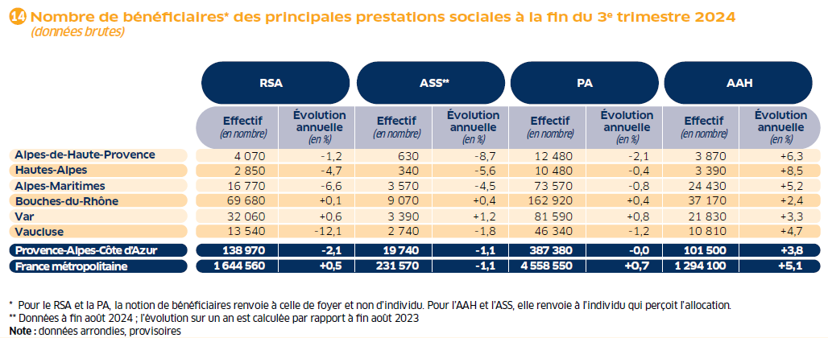
1ère hausse annuelle du nombre de foyers bénéficiaires du RSA depuis 2021

Slide 17
Pour en savoir plus
La Note de conjoncture de la Dreets Provence-Alpes-Côte d’Azur:
https://paca.dreets.gouv.fr/Les-publications-periodiques-9124
Retrouvez tous nos indicateurs dans le Tableau de bord des indicateurs clés
en téléchargement sur le site de la Dreets Provence-Alpes-Côte d’Azur :
https://paca.dreets.gouv.fr/Les-indicateurs-cles-de-la-Dreets-Paca

